Slide 1
স্বাগতম

Slide 2
পরিচিতি
মরিয়ম আক্তার
সহকারি শিক্ষক
গাছা উচ্চ বিদ্যালয়
Email: ratna6212@gmail.com
তথ্য ও যোগযোগ প্রযুক্তি
শ্রেণীঃ ৮ম
অঃ ৫ম
পাঠঃ

Slide 3
নিচের চিত্র গুলো দেখ
Notes:
মনোযোগ আর্কষণের জন্য ভিডিও উপস্থাপন করা হবে এবং প্রশ্নত্তোরের মাধ্যমে পাঠ ঘোষণা করা হবে।

Slide 4
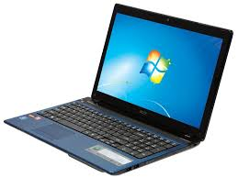
কম্পিউটার বা আইসিটি যন্ত্রের সাহায্যে চিঠিপত্র লেনদেনকে কি বলে?

Slide 5
আজকের পাঠ
ই-মেইল(একাউন্ট খোলা)

Slide 6
শিখনফল
এই পাঠ শেষে শিক্ষার্থীরা…
১। ই-মেইল সম্পর্কে বর্ণনা করতে পারবে;
২। ই-মেইল ব্যবহারের সুবিধা চিহ্নিত করতে পারবে;
৩। Yahoo mail/Gmail এর windowটি ওপেন করতে পারবে
৪E-mail account খুলতে পারবে
Notes:
উ

Slide 7
ই-মেইল কী?
ই-মেইল কথাটির অর্থ ইলেক্ট্রনিক মেইল।
কোন ডকুমেন্ট বা ছবি পৃথিবীর যে কোন স্থানে পাঠানোর প্রক্রিয়া।

Slide 8
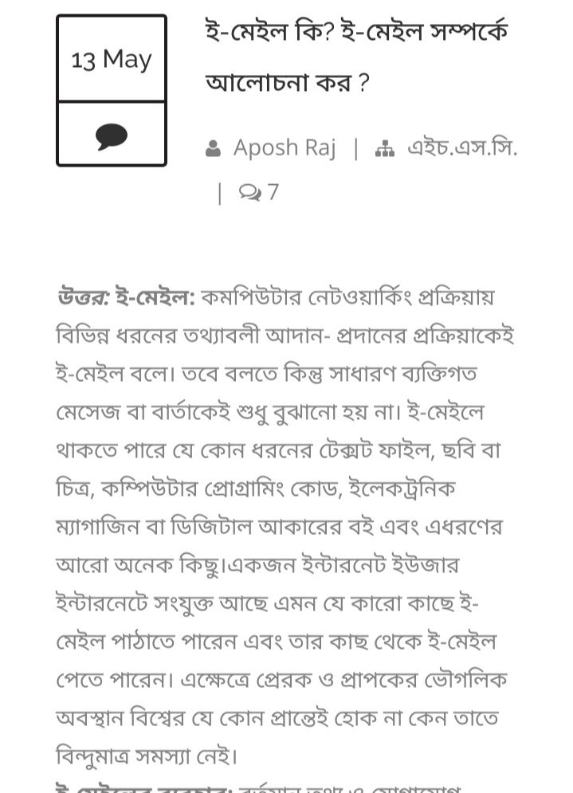

Slide 9
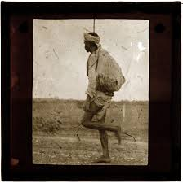
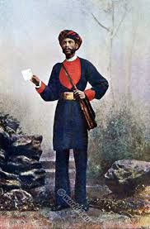
মেইলের ক্রমধারা
Power Off Button
Power Off Button
Power Off Button
Power Off Button
Power Off Button
Power Off Button

Slide 11
ই-মেইল সেবা প্রদানকারী সাইটসমূহ
Notes:
সেবা প্রদানকারী সংস্থাগুলো সম্পর্কে জ্ঞান লাভ করতে পারবে।

Slide 12
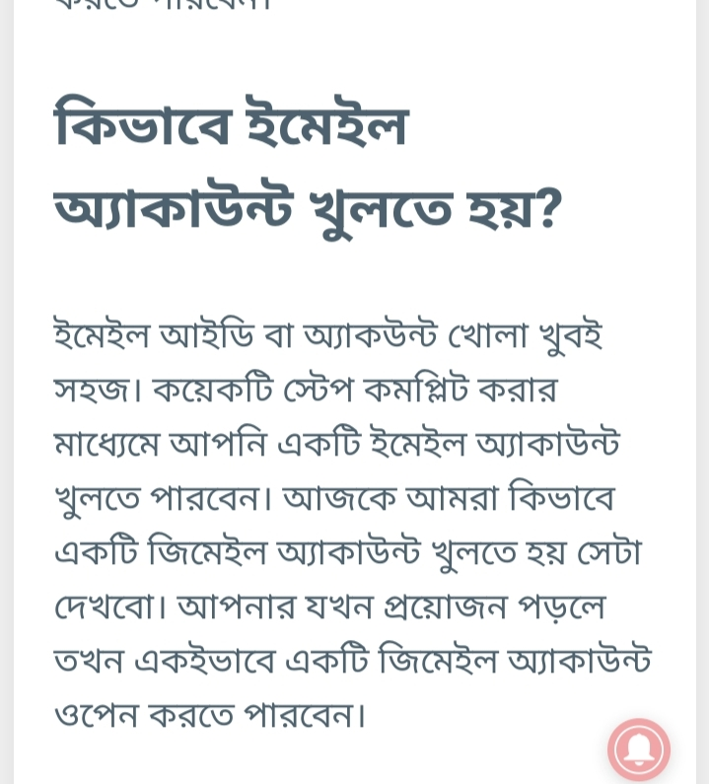

Slide 13
Mozilla Firefox
ইন্টারনেটে প্রবেশ করার জন্য Mozilla Firefox আইকনে ক্লিক করি।
Notes:
এ পর্যায়ে শিক্ষক ব্যবহারিক কাজ যেতে পারেন এবং এই নির্দেশনা অনুসরণ করতে পারেন।

Slide 14
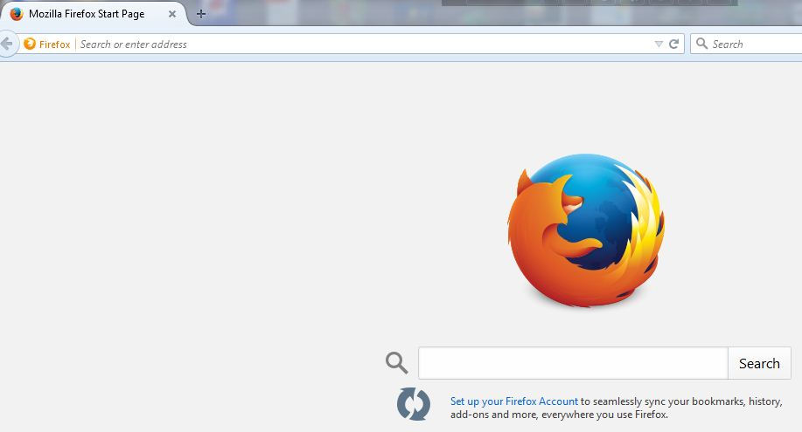
www.yahoo.com
address bar এ ইয়াহুর ঠিকানা লিখি
Notes:
১২-১৫ নং স্রাইটের মাধ্যমে শিক্ষার্থীরা ইয়াহু মেইলে প্রবেশ করতে পারবে।

Slide 15
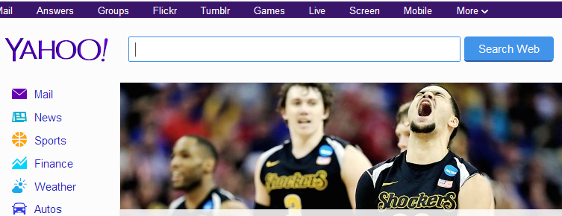
Mail এ ক্লিক করি

Slide 16
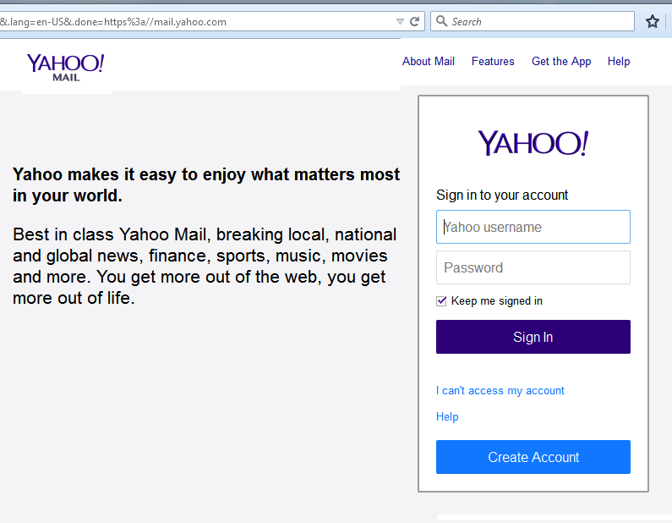
Yahoo mail এর window টি খুলবে

Slide 17
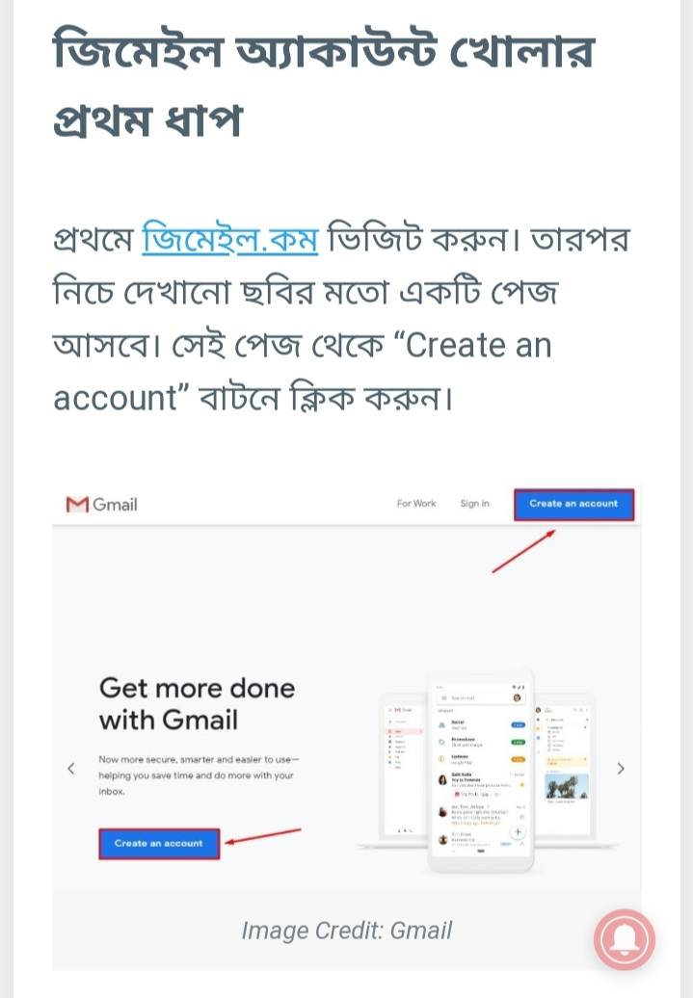

Slide 18
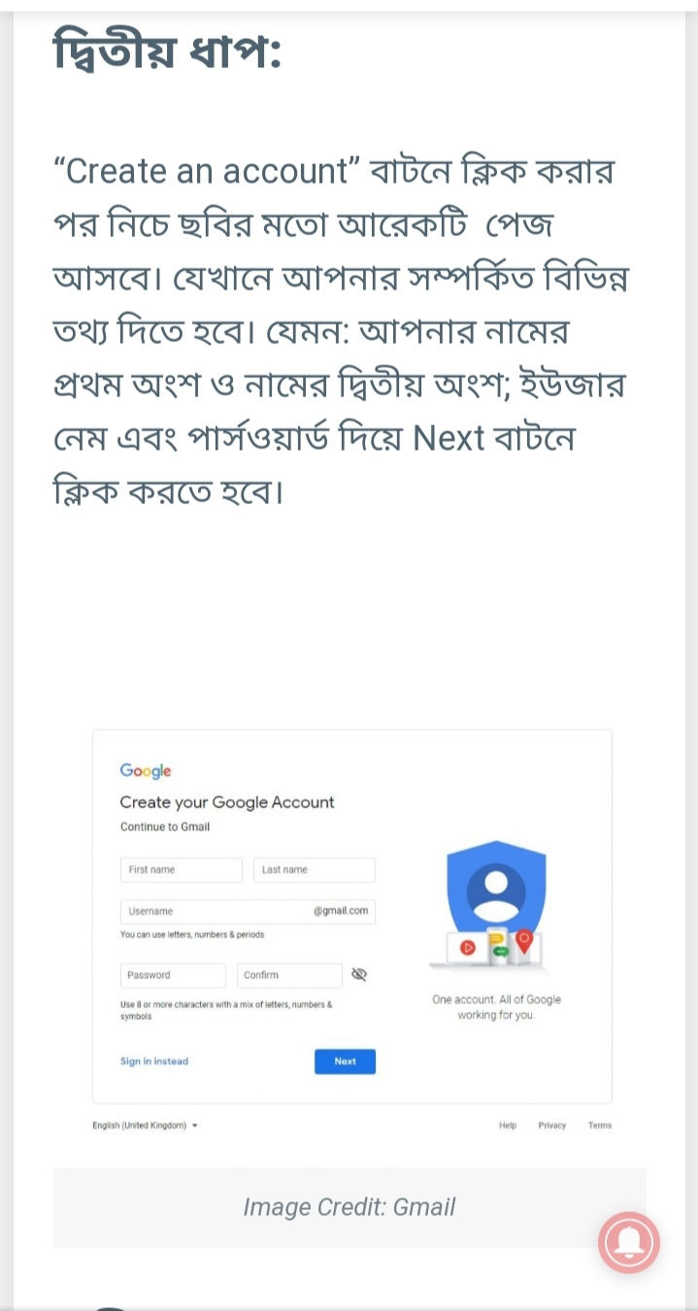

Slide 19
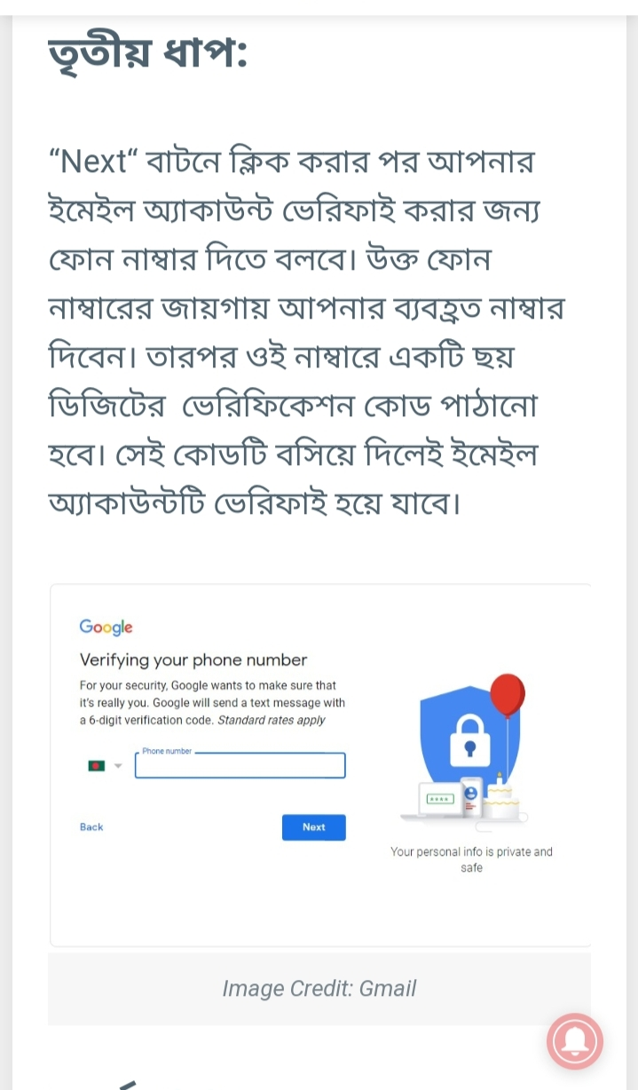

Slide 20
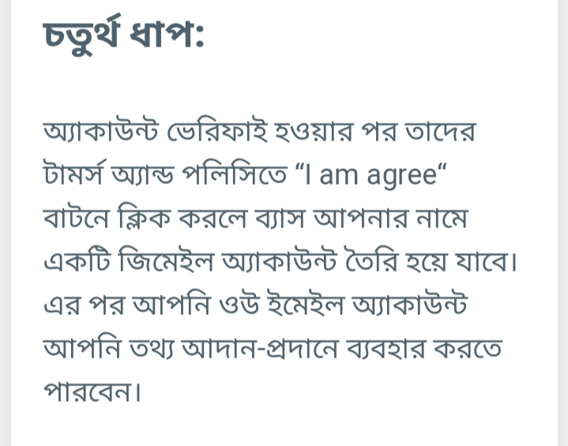

Slide 21
একক কাজ
১.ই-মেইল কয়েক ধরনের?
২.ই-মেইল আদানপ্রদানের জন্য কি?কি?দরকার হয়।

Slide 22
মূল্যায়ন
আবার চেষ্টা
করি
আবার চেষ্টা
করি
উত্তর সঠিক
হয়েছে
উত্তর সঠিক
হয়েছে
১। ই-মেইল কী?
ক. ইমারজেন্সি মেইল
খ. ইঞ্জিনিয়ারিং মেইল
গ. ইলেকট্রনিক মেইল
ঘ. ইলেকট্রিক্যাল মেইল
২। ব্রাউজার কোনটি?
ক. বিং
গ. গুগল
খ. ফায়ার ফক্স
ঘ.ইয়াহু
৩। ই-মেইল পাঠানোর দুইটি সুবিধা বল।

Slide 23
দলীয় কাজ
ময়ূর দল
দুটি জনপ্রিয় ই-মেইল সেবাদাতা সাইডের নাম লিখ?
বক দল
ই-মেইল কি?

Slide 24
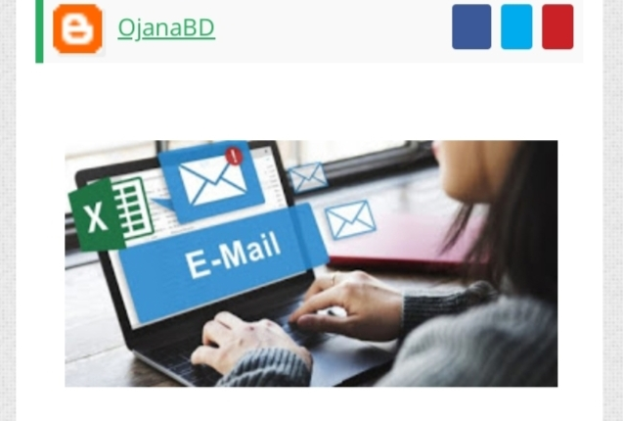
বাড়ির কাজ
‘পৃথিবীর যেকোন স্থানে যোগাযোগ মুহূর্তেই করা যায়’ ব্যাখ্যা কর।

Slide 25
Thanks to all

